Slide 1
Data saving strategy ThomX Archiving

Slide 2
Dernières discussions / Questions

Slide 3
Décision → Jeudi 13 Septembre
Actions pour un démonstrateur:
Liste des « mesures-type » pour les étiquettes
Base de donnée pour sauver les données - Start-Stop
IHM pour faciliter les mesures « semi-automatiques »
Liste des variables à sauvées donnée de manière automatique
Éventuellement choix d’ajout de variables
Avoir une liste de fonctions pour l’analyse
Faire une démonstration en salle de contrôle

Slide 4
Questions de la part de JCM

Slide 5
Besoins en salle de contrôle
Prise de donnée sans perte d’information
Prise de donnée adaptée à la mesure :
Opérateur démarre la mesure
Choix de la liste des variables à sauvegarder
Analyse rapide des données
permettre le choix du réglage
Outil doit permettre de retrouver facilement les données
Analyse des données après un certain temps
Idem que pour l’accès rapide : accès pratique aux données
Pour chaque données : résumé pour rapidement trouver les données
Plot/graphe résumé

Slide 6
Quand comment ?
Opération :
Mesures définies
Par exemple scans = varier variables V1, V2, … et mesurer M1
Déclenché par un opérateur qui utilisera un script via interface
Script devra tenir compte des variables a sauvegarder pendant la mesure
Quand ? Tous les jours plusieurs mesures.
Sauvegarde déclenchée par une condition
Ex : Vide > Vseuil ou Charge > Qseuil
L’état de la machine sera sauvegardée → Snap
Selon les types de conditions de déclenchement une liste de variables à sauver doit être définie

Slide 7
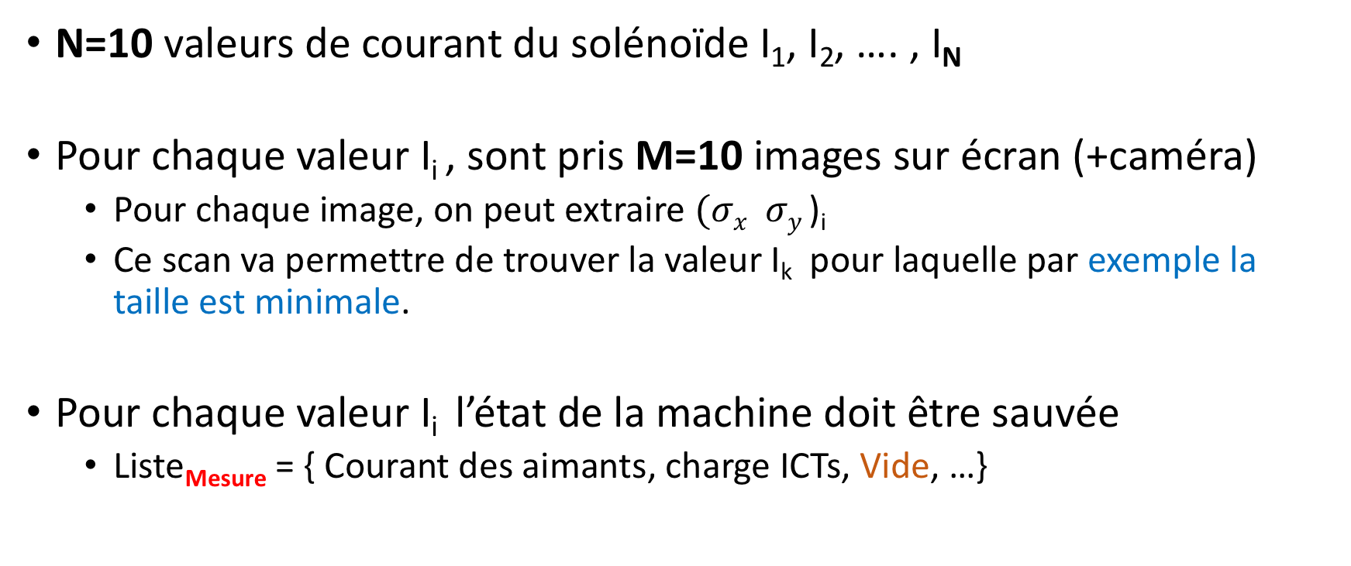
Exemple : Scan en fonction de force solénoïde
N=10 valeurs de courant du solénoïde I₁, I₂, …. , I_{N}
Pour chaque valeur I_{i} , sont pris M=10 images sur écran (+caméra)
Pour chaque image, on peut extraire $(σx σy$ )_{i}
Ce scan va permettre de trouver la valeur I_{k} pour laquelle par exemple la taille est minimale.
Pour chaque valeur I_{i} l’état de la machine doit être sauvée
Liste_{Mesure} = { Courant des aimants, charge ICTs, Vide, …}

Slide 8
QUI,QUOI
Can be opened either in Expert or non Expert mode
Nonexpert : cannot create snapshot models
Expert : all the rights
Un groupe de 3 (?) personnes
Droits pour créer des listes de variables à sauver pour les différents cas
Droits pour modifier l’archivage
Nécessitera une formation avec JCM
Actions :
Liste des mesures types
Etiquette
Liste de variables à sauver
Script pour lancer la mesure (PyTangoArchiving ?)
Programme (scripts) de relecture
Plots résumé pour retrouver facilement les données
Post sur Elog ?

Slide 9
Attribus : Selon le positionnement
Selon mesure (emplacement) : nombre d’attribus variables
Linac / TL / LE
Aimants > 30
Syncho
Diags : {camera, ICT, BPMs, FC, …}
RF canon
Laser
Moteurs ?
Durant un TDB = Temporary Data Base → Mesures par exemple

Slide 10
Où sauver les données
Temporairement en local sur disque partagé
1 mois ?
Taille disque ? qq To (5) ?
Effacé tous les mois ?
Transféré sur virtual data
Tous les soirs ?

Slide 11
Où se situent les scripts ?
Pour lancer les scans par exemple
Pour Analyser les données
Analyse rapide, etc
Emplacement sur disque partagé serait une solution
Avec versionner GitLab
Lancées par IHM ou directement sur le terminal
NB : Environnement Sardanna à étudier

